Slide 1
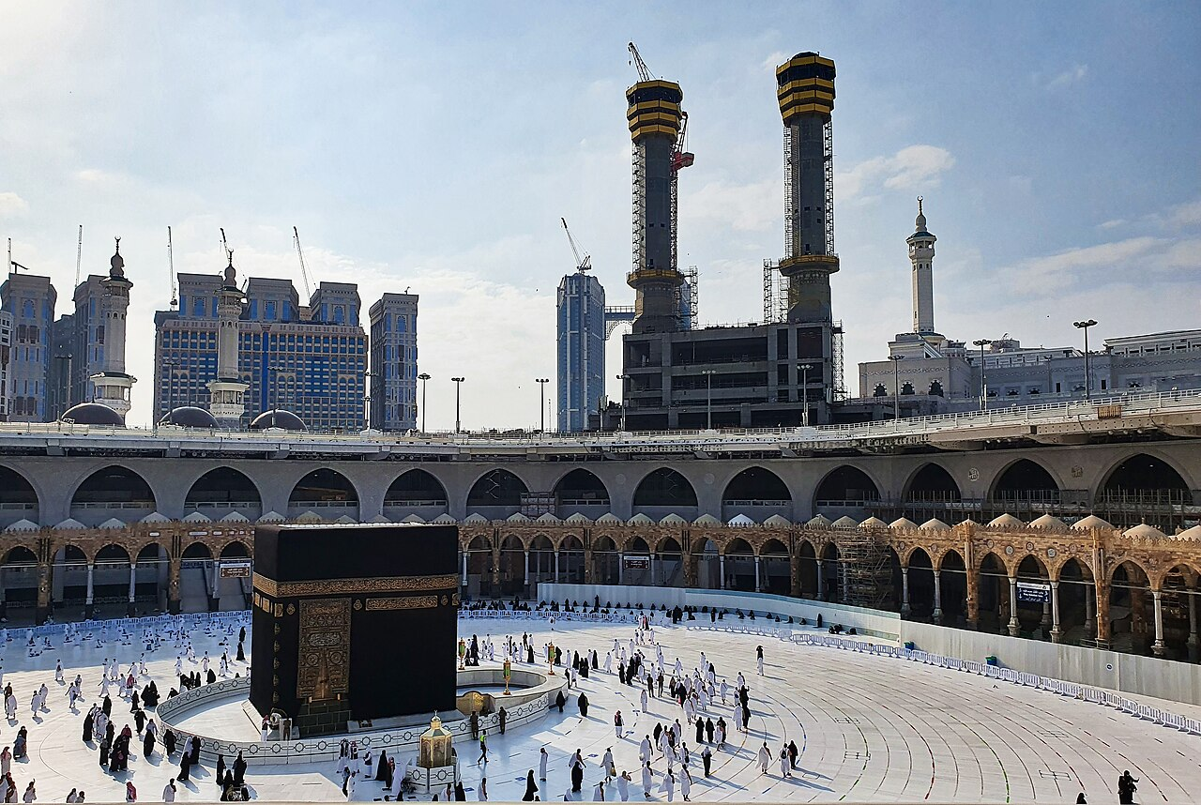
Близький та Середній Схід 70–80-х рр. XX ст.
у вирі боротьби панісламізму та панарабізму
Виконала: Мокра Вікторія,
студентка групи IstP1-B23
Заповнена паломниками Велика мечеть аль-Харам у Мецці. Фото: Wikimedia Commons

Slide 2
Актуальність теми, мета, завдання та хронологічні межі дослідження
АКТУАЛЬНІСТЬ ТЕМИ. Близький та Середній Схід упродовж 1970–1980-х років перетворився на головний осередок геополітичної напруженості планетарного масштабу, а протистояння двох альтернативних проєктів регіональної інтеграції — світського панарабізму та релігійного панісламізму — визначало не лише внутрішню еволюцію арабських та мусульманських держав, а й динаміку глобальної політики, зокрема нафтову дипломатію, хід Холодної війни та формування сучасного міжнародного тероризму. Зрозуміння цих процесів є ключем до пояснення витоків нинішніх конфліктів у регіоні. МЕТА ДОСЛІДЖЕННЯ — комплексно проаналізувати зміст, динаміку та взаємовплив панарабістського й панісламістського рухів у країнах Близького та Середнього Сходу у 70–80-ті роки XX століття й визначити причини занепаду першого та піднесення другого. ЗАВДАННЯ: охарактеризувати ідеологічні засади та інституційні форми обох рухів; простежити еволюцію панарабізму від насеризму до кризи після війни 1967 р. і Кемп-Девідських угод; проаналізувати чинники ісламського відродження та перемоги Іранської революції 1979 р.; розкрити вплив регіональних воєн (жовтнева війна 1973 р., ірано-іракська війна 1980–1988 рр., афганська війна 1979–1989 рр., ліванська криза) на співвідношення сил між рухами; узагальнити наслідки цього протистояння для регіональної та світової політики. ХРОНОЛОГІЧНІ МЕЖІ ДОСЛІДЖЕННЯ охоплюють 1970–1989 роки — від завершення епохи Гамаля Абделя Насера та приходу до влади Анвара Садата до завершення ірано-іракської та афганської воєн, коли остаточно визначилося переважання ісламістського чинника над панарабістським.

Slide 3
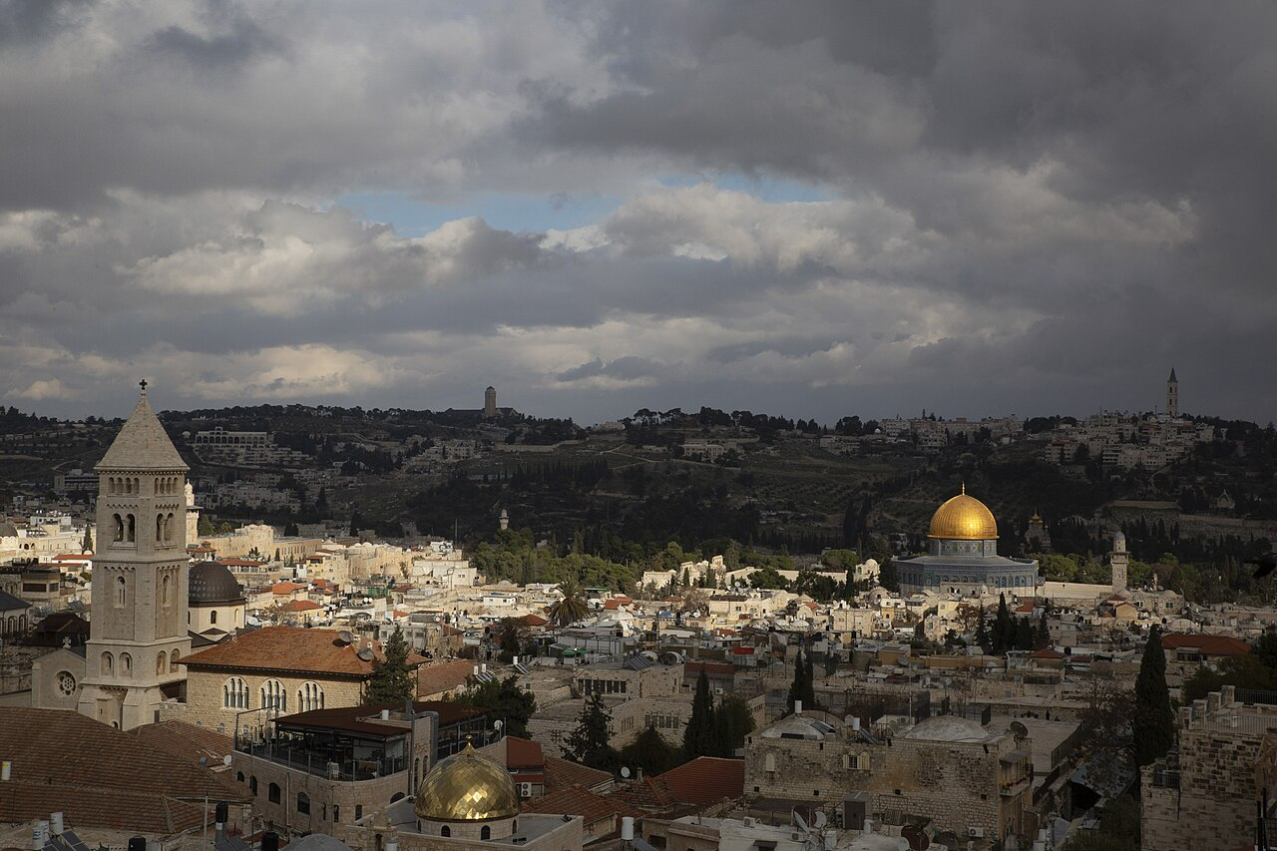
Регіон наприкінці 1960-х: два конкуруючі проєкти єдності
До початку 1970-х років Близький та Середній Схід являв собою простір, у якому зіткнулися два альтернативні бачення майбутнього мусульманського світу. Панарабізм, уособлений насамперед Єгиптом Гамаля Абделя Насера, пропонував об'єднання арабів на засадах спільної мови, світської державності, арабського соціалізму й нейтралітету між наддержавами; його апогеєм стала Об'єднана Арабська Республіка 1958–1961 років і спроби федералізації з Сирією, Іраком та Єменом. Панісламізм, натомість, висував на перший план релігійну спільність умми, що об'єднує всіх мусульман незалежно від етнічної належності, і спирався на традиційні центри ісламу — насамперед Саудівську Аравію, яка володіла святинями Мекки й Медіни та фінансовими ресурсами нафтової монархії. Поразка арабів у Шестиденній війні 1967 року завдала нищівного удару по престижу світського націоналізму, і саме з цього моменту починається поступове перерозподілення впливу на користь релігійного проєкту, яке протягом двох наступних десятиліть докорінно змінить політичну карту регіону.
Кааба в Мецці — духовний центр панісламізму
Старий Єрусалим — місто трьох релігій і вічний центр конфлікту

Slide 4

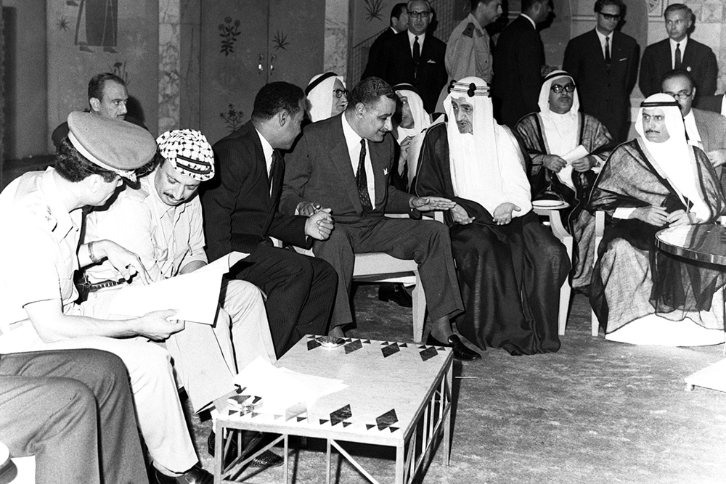
Панарабізм: ідеологія, інститути й політична практика
Панарабізм 1970-х років пройшов шлях від насеристського месіанізму до прагматичної міждержавної дипломатії. Після смерті Насера у вересні 1970 року Єгипет Анвара Садата, Сирія Хафеза Асада та Ірак Саддама Хусейна формально зберігали відданість арабській єдності, однак на практиці кожен режим перетворив панарабістську риторику на інструмент власної легітимації та регіонального лідерства. Дієвими інститутами арабської солідарності залишалися Ліга арабських держав, що перенесла свою штаб-квартиру до Каїра, та регулярні арабські саміти, на яких координувалася політика проти Ізраїлю; 1973 року була створена Організація арабських нафтових експортерів як важіль економічного тиску. Одночасно лівійська революція Муаммара Каддафі, що проголосила курс на негайне злиття з будь-якою арабською державою, демонструвала радикальний фланг руху: спроби об'єднань Лівії з Єгиптом, Сирією (Федерація Арабських Республік 1972–1977 років) та Тунісом усі закінчилися крахом, що наочно проявило нездатність панарабізму подолати реальний егоїзм національних режимів.
Гамаль Абдель Насер — символ панарабізму 1950–60-х років
Арабські лідери на саміті в Каїрі: пошуки арабської єдності

Slide 5
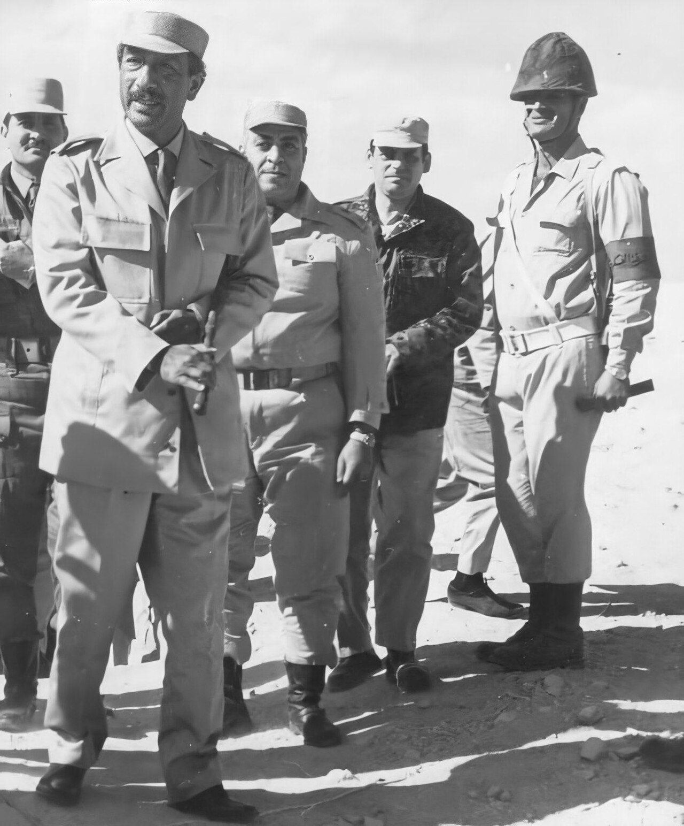

Криза панарабізму та «анатолійський поворот» 1970-х років
Поразка 1967 року позбавила панарабізм ореолу переможної ідеології, а 1970-ті роки остаточно розкрили його внутрішні суперечності. Анвар Садат, розірвавши тісні зв'язки з СРСР і покладаючись на американську посередницьку дипломатію, дедалі виразніше ставив інтереси Єгипту вище за арабську справу; Сирія та Ірак, де до влади прийшли конкуруючі фракції партії Баас, перетворилися на непримиренних суперників — Асад рішуче виступив проти ірано-іракської війни на боці Тегерана, тоді як Багдад проголошував себе бастионом арабського Сходу проти перської загрози. Монархії Перської затоки, що фінансово підпирали арабську солідарність, фактично тяжіли до панісламістської орієнтації. Відчутним ударом по панарабізму стала смерть Насера та подальше охолодження відносин між Каїром і Дамаском; символічним фіналом епохи стали 1977–1979 роки, коли поїздка Садата до Єрусалима, Кемп-Девідські угоди та сепаратний мир з Ізраїлем призвели до виключення Єгипту з Ліги арабських держав і перенесення її штаб-квартири до Тунісу — панарабістський проєкт фактично втратив свого історичного лідера.
Анвар Садат — архітектор нового курсу Єгипту
Хафез Асад — Сирія як другий центр баасистського панарабізму

Slide 6

Панісламізм: ідеологія релігійного відродження
Панісламізм у 1970-ті роки пережив могутнє піднесення, яке дослідники називають ісламським відродженням (сахва). Його ідеологічне ядро становила ідея повернення до норм раннього ісламу та об'єднання всіх мусульман у єдину політичну спільноту — умму, а головними носіями були міжнародна асоціація «Брати-мусульмани», що після репресій у Єгипті перемістила центри впливу до Саудівської Аравії та країн Затоки, пакистанський рух джамаат-і-ісламі, а також численні студентські об'єднання, мечеті та медресе, які фінансувалися за рахунок нафтових доходів королівства. 1969 року була заснована Організація Ісламська конференція (з 2011 року — Організація ісламського співробітництва), що стала наймасштабнішою наддержавною структурою мусульманського світу, а 1973-го — Ісламський банк розвитку. Саудівська Аравія свідомо витрачала мільярди на поширення ваххабітської моделі ісламу в Афганистані, Пакистані, Африці та Європі, перетворюючи релігійну солідарність на інструмент конкуренції з насеристським Єгиптом та баасистськими республіками. Криза світських ідеологій — арабського націоналізму, арабського соціалізму та комунізму — створювала для цієї альтернативи дедалі сприятливіший ґрунт.
Черга на бензин у США після арабського нафтового ембарго, січень 1974 року
Мекка — центр паломництва та панісламістської солідарності

Slide 7
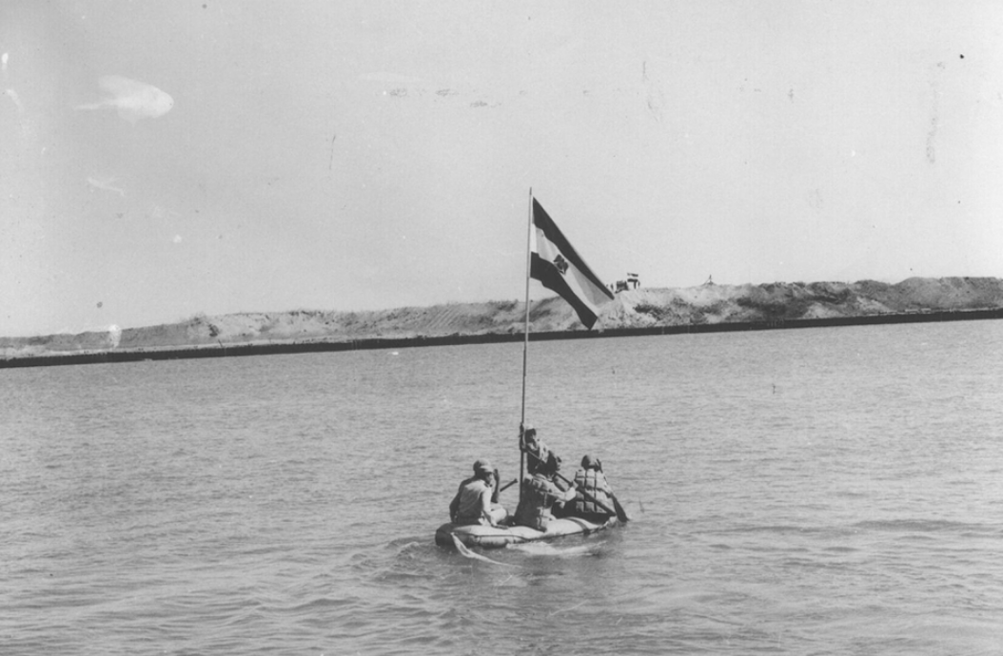

Жовтнева війна 1973 року та нафтова зброя
Війна Судного дня, розпочата 6 жовтня 1973 року скоординованим наступом Єгипту та Сирії на Синайському півострові й Голанських висотах, стала вододілом не лише в арабо-ізраїльському протистоянні, а й у змаганні двох регіональних проєктів. Початкові успіхи арабських армій відновили принаймні частково національну гідність, зруйновану 1967 роком, і на короткий час оживили панарабістський ентузіазм: на боці Єгипту та Сирії воювали експедиційні корпуси Марокко, Алжиру, Судану, Іраку та інших держав. Одночасно нарада ОПЕК у Кувейті 16–17 жовтня 1973 року запровадила ембарго на постачання нафти країнам, що підтримали Ізраїль, і чотиразово підняла ціни, що спричинило першу світову енергетичну кризу. Нафтова зброя продемонструвала, що саме консервативні монархії Затоки володіють реальними важелями впливу на світову політику, і посилила їхній релігійно-консервативний дискурс; здобуті доходи направлялися на фінансування ісламських інститутів по всьому світу. Таким чином, військовий паритет 1973 року був досягнутий під панарабістськими гаслами, але його політичні плоди дісталися панісламістському табору та американській дипломатії, яка скористалася розколом для подальшого виведення Єгипту з арабського табору.
Єгипетські солдати переправляються через Суецький канал, 6 жовтня 1973 року
Ізраїльські війська на Голанських висотах, жовтень 1973 року

Slide 8
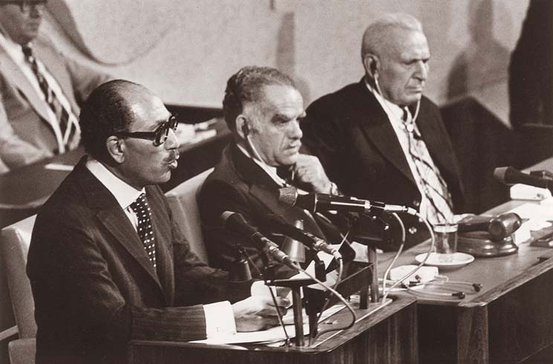
Кемп-Девід і сепаратний мир: криза арабської солідарності
Візит Анвара Садата до Єрусалима в листопаді 1977 року став політичним землетрусом: лідер найбільшої арабської держави вперше визнав право Ізраїлю на існування і особисто прибув до парламенту єврейської держави. Вересень 1978 року приніс Кемп-Девідські угоди, підписані Садатом, Бегіном та президентом США Джиммі Картером, а 26 березня 1979 року в Вашингтоні було укладено єгипетсько-ізраїльський мирний договір, за яким Єгипет повертав Синай у обмін на мир і дипломатичне визнання. Арабський світ сприйняв ці події як зраду: на саміті в Багдаді 1978 року було ухвалено рішення про політичні та економічні санкції проти Каїра, Єгипет був виключений з Ліги арабських держав, а його штаб-квартира переміщена до Тунісу. Сепаратний мир остаточно розвіяв надію на колективне арабське рішення палестинської проблеми і поховав панарабістський проєкт у його класичній формі. Водночас саме ця криза світської арабської політики відкрила шлях для релігійних рухів, які звинувачували націоналістичні режими у відступництві та пропонували іслам як єдину справжню основу опору.
Виступ Анвара Садата в Кнесеті, 20 листопада 1977 року

Slide 9
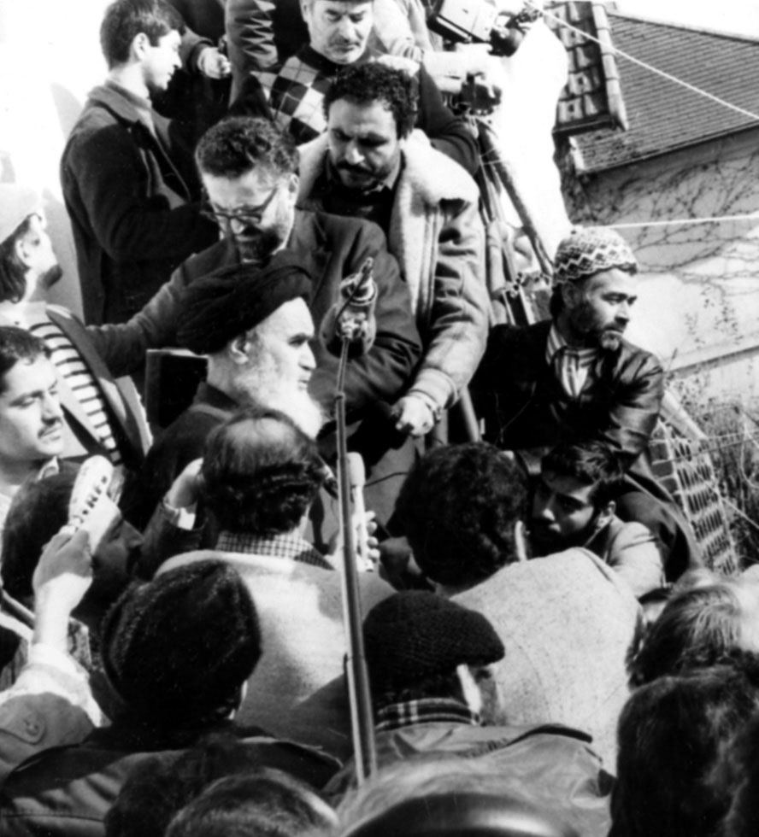

Іранська революція 1979 року: перемога панісламістського проєкту
Іранська революція 1978–1979 років стала найпотужнішим проривом панісламізму в політичну практику XX століття. Масові протести, що розпочалися як боротьба проти авторитарної вестернізації шаха Мохаммеда Рези Пахлаві, швидко набрали релігійного характеру під проводом аятоли Рухолли Хомейні, який сформулював доктрину велаят-е факіх — безпосереднього правління ісламських юристів. У лютому 1979 року монархія впала, і було проголошено Ісламську Республіку Іран — першу в новітній історії державу, що свідомо будувалася на релігійній основі та проголосила експорт ісламської революції своїм стратегічним завданням. Захоплення заручників у посольстві США в Тегерані в листопаді 1979 року і 444 дні протистояння з наддержавою перетворили Хомейні на живий символ для ісламістів усього світу. Революція мала колосальний резонанс у сунітському світі: вона надихнула ісламські рухи від Лівану до Пакистану, налякала консервативні монархії Затоки і безпосередньо спровокувала захоплення Великої мечеті в Мецці в листопаді 1979 року саудівськими фундаменталістами. З цього моменту панісламізм перестав бути лише культурною течією і став державною силою світового значення.
Аятола Рухолла Хомейні на пресконференції у Франції, січень 1979 року
Колишнє посольство США в Тегерані — символ заручникової кризи 1979–1981 років

Slide 10
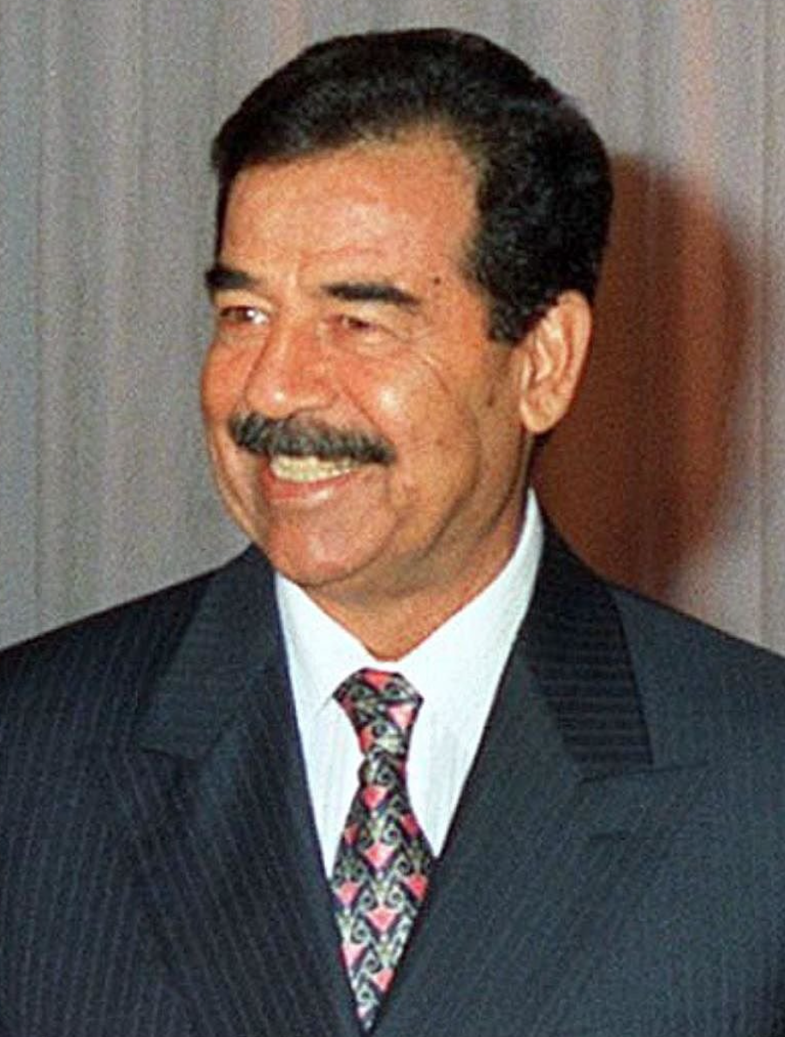

Ірано-іракська війна 1980–1988 років: зіткнення двох проєктів
Вторгнення Іраку до Ірану 22 вересня 1980 року формально мало за мету перегляд договору 1975 року про режим річки Шатт-ель-Араб, але за своєю суттю являло собою війну двох несумісних проєктів регіонального порядку: світського баасистського націоналізму Саддама Хусейна, який претендував на роль захисника арабського Сходу від перської загрози, та ісламістської теократії Хомейні, що проголосила джихад проти «безбожного» баасистського режиму. Війна, що тривала вісім років і забрала понад мільйон людських життів, фактично поховала панарабістську солідарність: більшість арабських держав, попри офіційну риторику, підтримували Багдад фінансово та військово, однак Сирія Асада стала єдиною арабською країною, що виступила на боці неарабського Ірану, розірвавши дипломатичні відносини з Іраком і закривши нафтопровід Кірк—Баніяс. Війна закінчилася 1988 року прийняттям резолюції Ради Безпеки ООН 598 без територіальних змін, але її політичні наслідки були колосальними: Ірак перетворився на мілітаризовану державу з гігантським боргом, що за два роки привів до вторгнення в Кувейт, а ідеологія мобілізованого ісламу зміцнила свої позиції по обидва боки фронту.
Саддам Хусейн — лідер баасистського Іраку, претендент на арабське лідерство
Іранські солдати на фронті ірано-іракської війни, 1980-ті роки

Slide 11
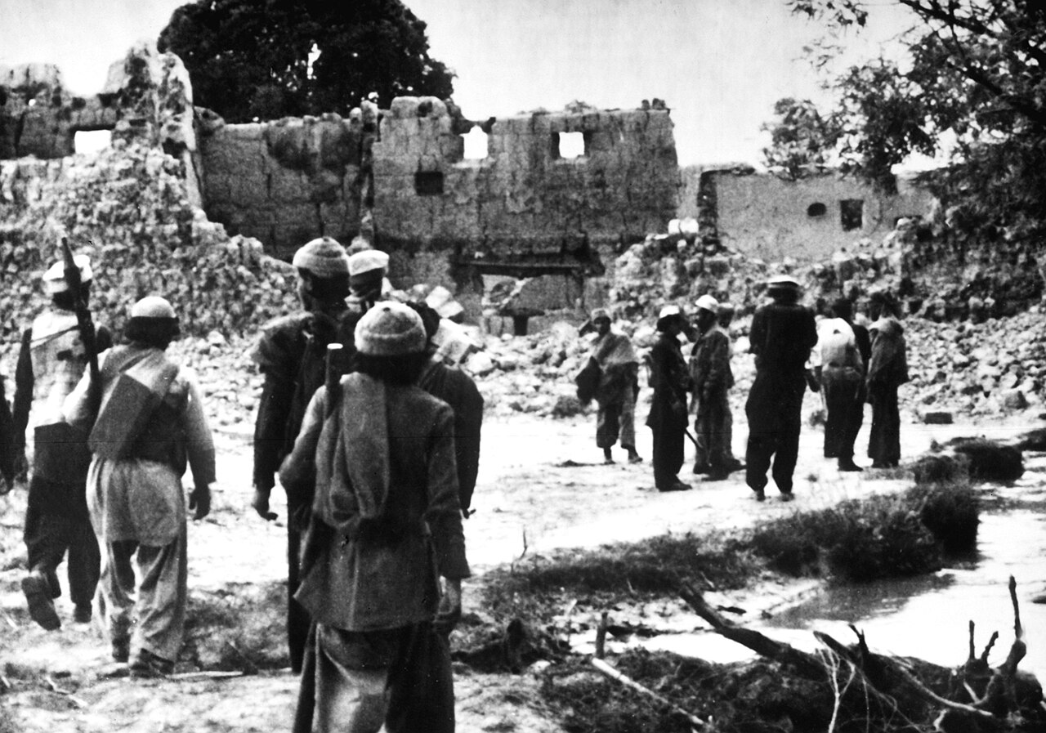
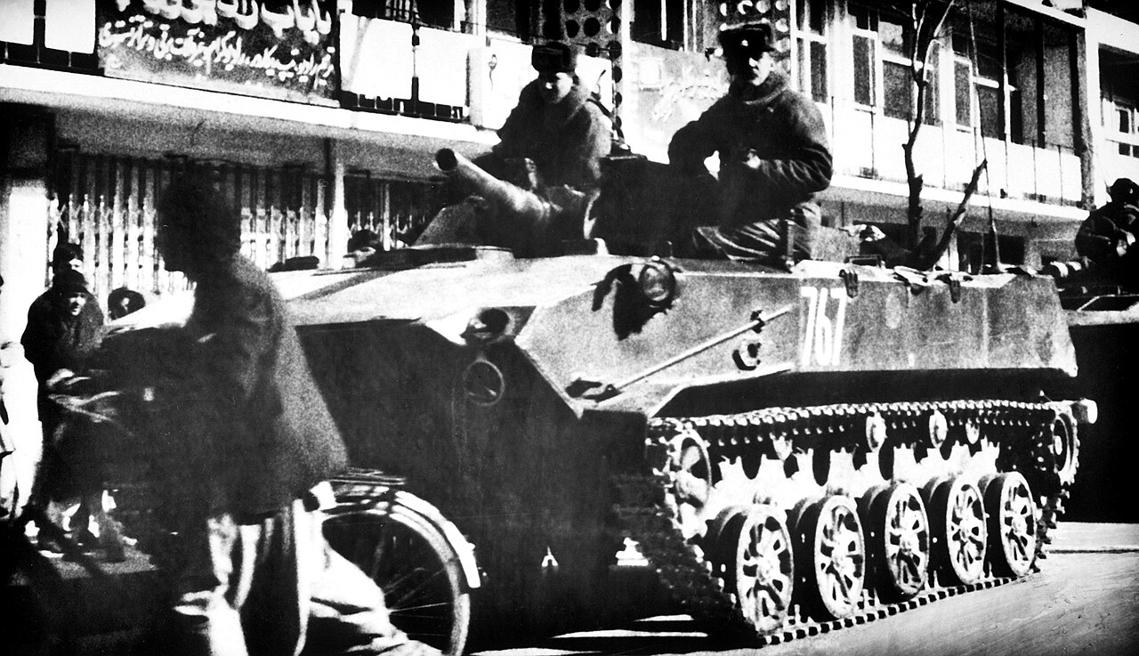
Афганська війна 1979–1989 років: інтернаціоналізація джихаду
Введення радянських військ до Афганістану в грудні 1979 року дало панісламізму другий, не менш важливий фронт. Боротьба моджахедів проти «безбожного» СРСР була проголошена обов'язковим джихадом, і до Афганістану стікалися добровольці з усього мусульманського світу — від арабських країн до Південно-Східної Азії. Операцію координували пакистанська розвідка та ЦРУ в рамках програми «Циклон», а фінансували насамперед Саудівська Аравія, яка зобов'язалася виділяти по долару на кожен долар американської допомоги, та приватні фонди Затоки; саме тоді сформувалися мережі, з яких згодом виросла «Аль-Каїда». Афганська війна стала школою транснаціонального ісламістського воювання: арабські афганці на чолі з Абдуллою Аззамом та Усамою бен Ладеном виробили ідеологію глобального джихаду, що не визнає національних кордонів, — прямий антипод панарабістського державоцентризму. Виведення радянських військ у лютому 1989 року сприймалося ісламістами як перемога віри над наддержавою і дало потужний імпульс радикальним рухам від Алжиру до Чечні, остаточно закріпивши панісламізм як домінантну мобілізаційну силу регіону.
Загін моджахедів у гірському селі, Афганістан, 1980-ті роки
БМД-1 радянського контингенту на афганських дорогах

Slide 12


Ліванська трагедія 1975–1990 років: розпад державності
Громадянська війна в Лівані, що розпочалася 1975 року, перетворила країну на арену перехрестя всіх регіональних конфліктів і наочну ілюстрацію кризи світських моделей політики. Палестинський рух опору після вигнання з Йорданії встановив у ліванських таборах «державу в державі», що спровокувало зіткнення християнських і мусульманських міліцій; сирійське вторгнення 1976 року, ізраїльське вторгнення 1982 року з облогою Бейрута та вигнанням керівництва ООП до Тунісу, різанина в таборах Сабра і Шатила, а також вибухи казарм американських і французьких миротворців 1983 року перетворили Ліван на символ безладу. Саме в цій кровавій атмосфері 1982 року народився «Хезболла» — шиїтський рух, створений за іранською моделлю та фінансований Тегераном, який довів життєздатність ісламістської політичної мілітарної структури на арабському ґрунті. Ліванська криза продемонструвала, що конфесійно-кланова система, побудована на світському компромісі, виявилася нежиттєздатною під тиском регіональних ідеологій, а ісламістські організації навчилися поєднувати партизанську війну, соціальну допомогу та політичну мобілізацію — модель, яку згодом запозичили рухи по всьому регіоні.
Бейрут, 1982 рік: сліди громадянської війни
Ізраїльський танк «Меркава» на дорозі до Бейрута, 1982 рік

Slide 13
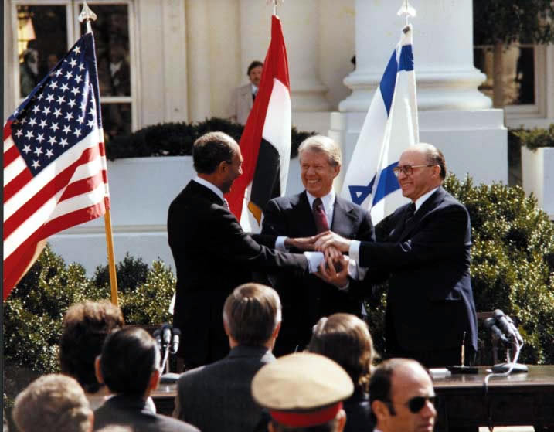
Співвідношення рухів наприкінці 1980-х років
До кінця 1980-х років підсумок двадцятилітнього змагання став очевидним. Панарабізм, що базувався на світській ідентичності, спільній мові та державному патріотизмі, втратив свої головні опори: Єгипет вийшов з арабського табору і повернувся лише 1989 року вже як партнер США та Ізраїлю, Сирія та Ірак перетворилися на заклятих суперників, а Федерація Арабських Республік розпалася, не проіснувавши й п'яти років. Панісламізм, навпаки, отримав потужні імпульси на всіх напрямках: Іранська революція створила державу-ідеологію, афганський джихад виховав транснаціональні воєнні мережі, нафтові доходи Затоки фінансували глобальну інфраструктуру ісламських рухів, а криза світських ідеологій — від соціалізму до націоналізму — штовхала маси до релігійної самоідентифікації. Водночас панісламізм сам розколовся на шиїтську (іранську) та сунітську (саудівську й братів-мусульман) гілки, суперництво між якими стало новим виміром регіональної політики. Саме цей перерозподіл ідеологічного впливу визначив обличчя Близького та Середнього Сходу на десятиліття вперед і безпосередньо підготував виклики, з якими світ зіткнувся після завершення Холодної війни.
Арабські лідери: пошуки єдності, що так і не відбулися
Підписання єгипетсько-ізраїльського мирного договору, 26 березня 1979 року

Slide 14
Висновки
Відповідно до поставлених завдань дослідження дає змогу сформулювати такі висновки. По-перше, ідеологічні засади обох рухів виявилися принципово несумісними: панарабізм пропонував об'єднання на основі етнічно-мовної спільноти та світської державності, тоді як панісламізм — на основі релігійної умми, що не визнає національних кордонів; інституційно перший репрезентували Ліга арабських держав та арабські саміти, другий — Організація Ісламська конференція, мережа «Братів-мусульман», ісламські банки та фонди. По-друге, еволюція панарабізму від насеризму до Кемп-Девіда демонструє швидку деградацію проєкту: поразка 1967 року, крах усіх об'єднавчих федерацій, егоїзм національних режимів і сепаратний мир Садата 1979 року перетворили арабську солідарність на декларацію. По-третє, чинниками перемоги ісламського відродження стали криза світських ідеологій, нафтова фінансова потуга консервативних монархій, Іранська революція 1979 року та успішний досвід афганського джихаду. По-четверте, регіональні війни 70–80-х років системно послаблювали панарабістський табір: жовтнева війна 1973 року вивела на передній план нафтові монархії, ірано-іракська війна розколола арабський світ по лінії Багдад—Дамаск, ліванська криза знецінила світську конфесійну модель, а афганська війна створила транснаціональні ісламістські мережі. По-п'яте, головним підсумком періоду стало перерозподілення ідеологічного впливу на користь панісламізму, який із культурної течії перетворився на державну та воєнно-політичну силу, що визначила конфліктний потенціал регіону в наступні десятиліття.

Slide 15
Список використаних джерел та літератури
1. Білорус, О. Г. Історія арабських країн : навч. посіб. / О. Г. Білорус. — Київ : ВПЦ «Київський університет», 2005. — 615 с.
2. Васильєв, Л. С. История Востока : у 2 т. Т. 2 / Л. С. Васильев. — 3-тє вид. — Москва : Высшая школа, 2003. — 564 с.
3. Густерин, П. В. Советско-египетские отношения в 1950–1970-е годы / П. В. Густерин. — Саарбрюккен : LAP Lambert Academic Publishing, 2012. — 188 с.
4. Ісаєв, М. І. Історія країн Азії та Африки після Другої світової війни : навч. посіб. / М. І. Ісаєв. — Київ : Знання, 2010. — 367 с.
5. Ланда, Р. Г. История арабских стран / Р. Г. Ланда. — Москва : АСТ : Восток–Запад, 2005. — 336 с.
6. Примаков, Є. М. Анатомія близькосхідного конфлікту / Є. М. Примаков. — Москва : Мысль, 1978. — 415 с.
7. Фурса, В. І. Новітня історія країн Азії та Африки : навч. посіб. / В. І. Фурса. — Київ : Центр учбової літератури, 2007. — 528 с.
8. Kepel, G. Jihad: The Trail of Political Islam / G. Kepel. — 4th ed. — London : I. B. Tauris, 2009. — 454 p.
9. Owen, R. The Rise and Fall of Arab Presidents for Life / R. Owen. — Cambridge : Harvard University Press, 2012. — 269 p.
10. Кемп-Девідські угоди 17.09.1978 р. // The Avalon Project : Documents in Law, History and Diplomacy. — URL: https://avalon.law.yale.edu/20th_century/campdavid.asp (дата звернення: 20.05.2025).
11. Резолюція Ради Безпеки ООН 598 від 20.07.1987 р. // Official Document System of the United Nations. — URL: https://digitallibrary.un.org/record/4991 (дата звернення: 20.05.2025).
12. Історичні фотодокументи // Wikimedia Commons : вільне сховище медіафайлів. — URL: https://commons.wikimedia.org (дата звернення: 20.05.2025).

